Slide 1
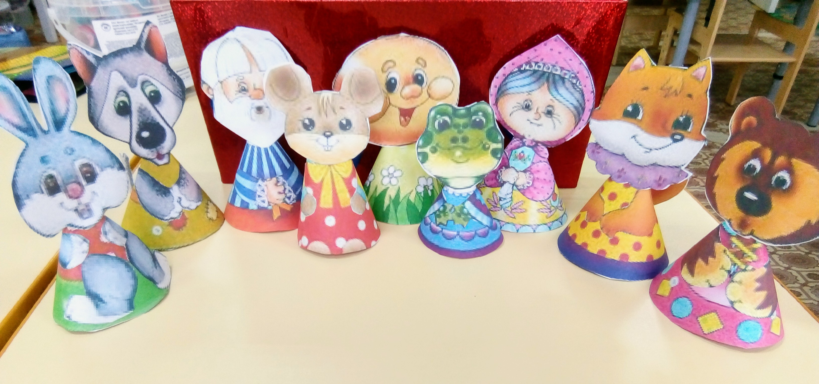
Муниципальное бюджетное дошкольное образовательное учреждение детский сад № 12 «Белочка» Презентация на тему:
«Конусный театр»
Подготовила воспитатель: Мязина Н.А.

Slide 2
«Театр-это волшебный мир, он даёт уроки
красоты, морали и нравственности.
А чем они богаче, тем успешнее идёт
развитие духовного мира детей…»

Slide 3
Конусный театр-это простой и доступный всем возрастам детей театр.

Slide 4
Туловище кукол выполнено в виде конуса, к которому крепятся голова и руки куклы. Величина такой куклы может быть от 10 до 30 см.

Slide 5
Конусный театр
Помогает учить детей координировать
движения
рук и глаз.
Сопровождать
движения
пальцев речью.
Побуждает выражать свои
эмоции посредством
мимики и речи

Slide 6
Использование конусного театра
Использование конусного театра
Расширяет кругозор детей.
Даёт представле- ния о видах театра.
Формирует пространственные представления.
Может быть использован детьми 4-6 лет.

Slide 7
Конусный театр относиться к режиссёрским видам театрализованной деятельности.
Здесь «артистами» являются конусные куклы. А ребёнок, организуя деятельность как «сценарист и режиссёр» Озвучивая героев и комментируя сюжет, он использует разные средства выразительности.

Slide 8
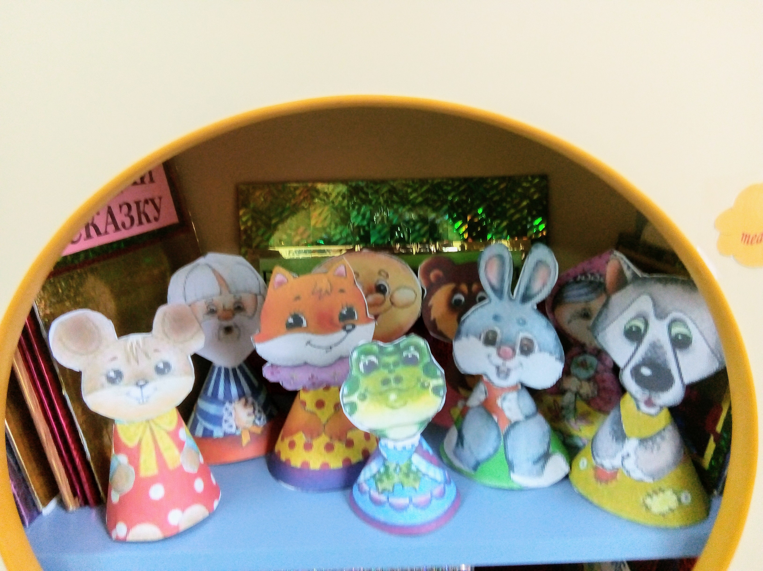
Центр театрализованной деятельности постоянно должен пополняться новыми атрибутами.

Slide 9
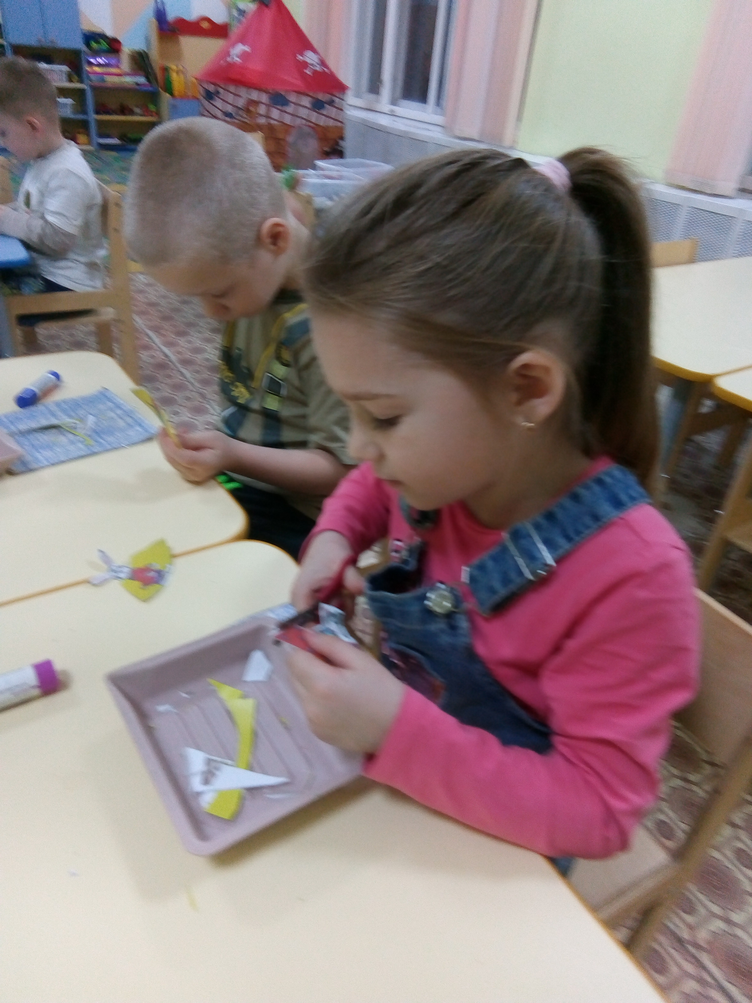
Дети с удовольствием приняли участие в изготовлении конусного театра. С участием этих кукол, дети разыгрывают сюжеты знакомых сказок.

Slide 10
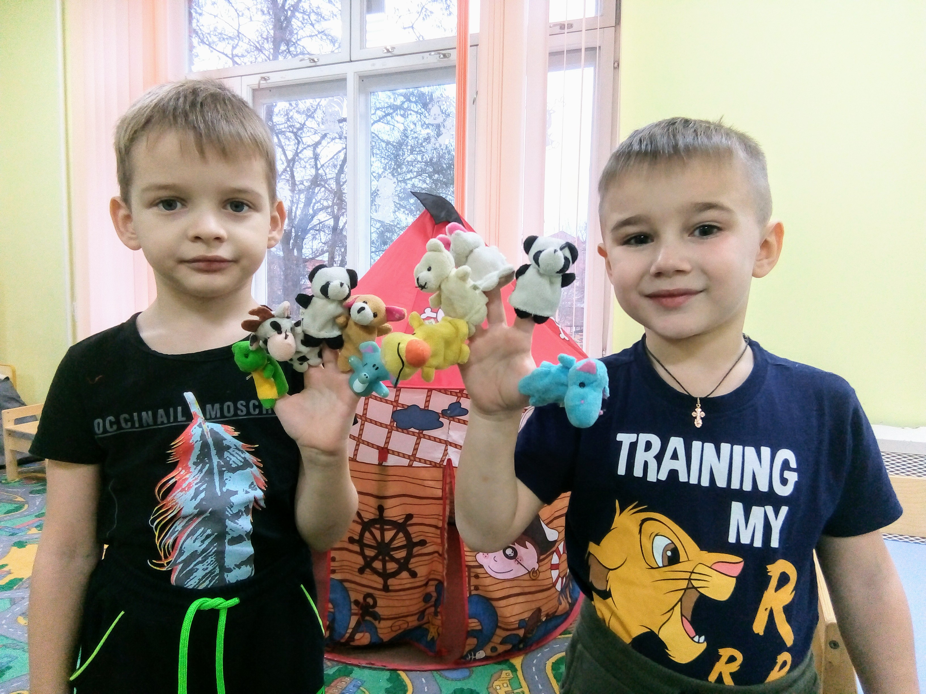
Спасибо за внимание.

